Slide 1
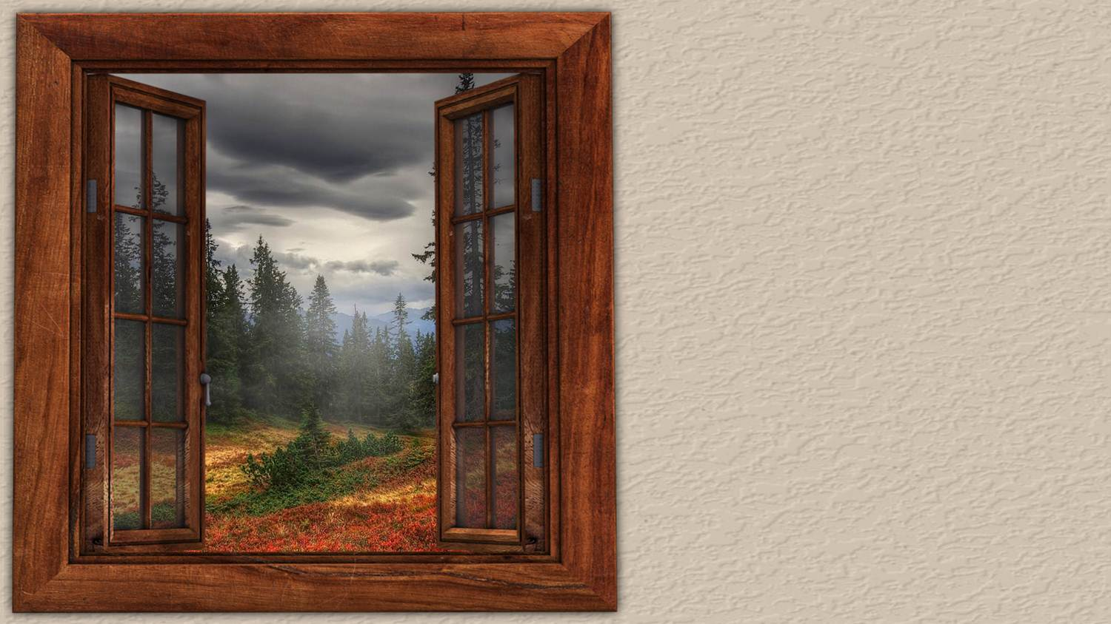







Slide 2
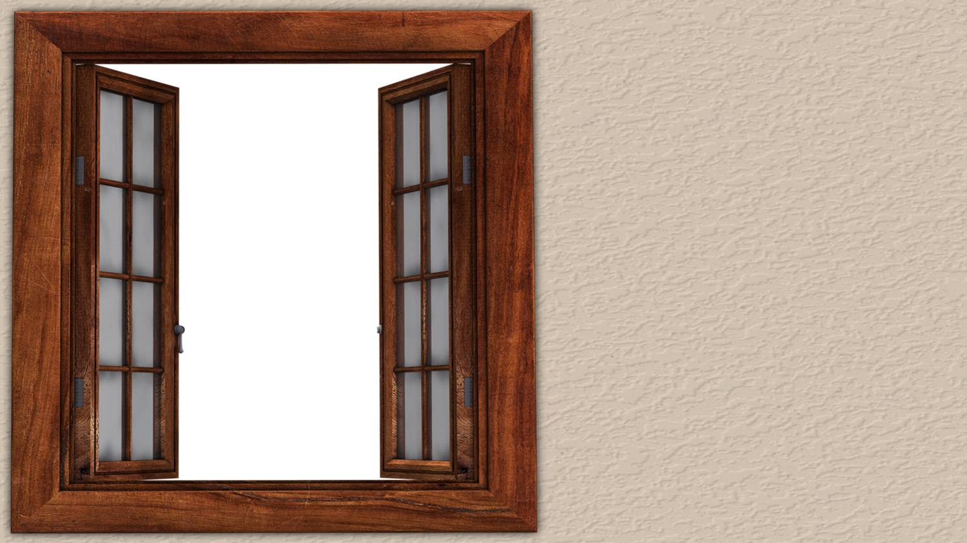
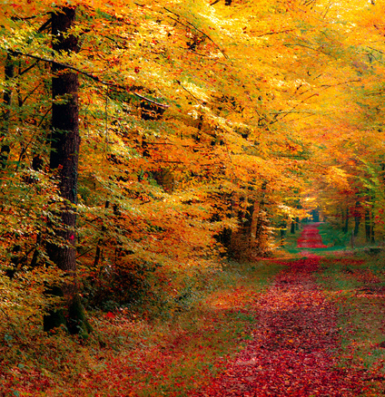
1. Me despierto por la mañana sintiéndome feliz y con entusiasmo frente a la vida.
2. Mi felicidad interior puede ayudarme en cualquier momento que lo necesite.

Slide 3
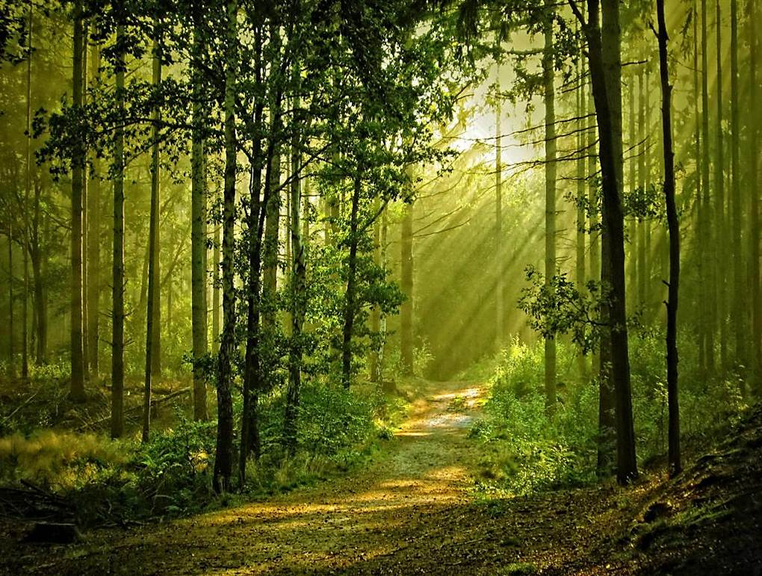
3. Al permitirme ser feliz, inspiro a los que me rodean a serlo también.
4. Cumplo con entusiasmo mis obligaciones y las disfruto, incluso las más cotidianas.

Slide 4
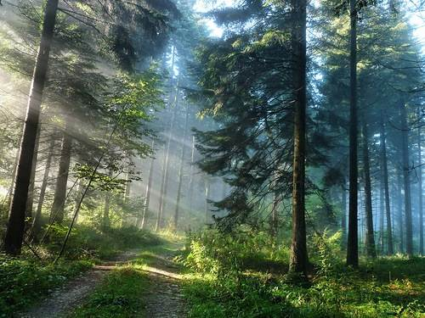
5. Miro a mi alrededor y no puedo dejar de sonreír y sentirme feliz.
6. Encuentro placer y alegría hasta en las más simples cosas de la vida.

Slide 5

7. Respeto y admiro a mi pareja, y veo lo mejor en ella.
8. Mi corazón está rebosante de alegría.

Slide 6

9. Quiero lo mejor para mi pareja y trato de ayudarle para alcanzar sus metas.
10. Mantengo la esperanza de tener éxito en todos mis proyectos.

Slide 7
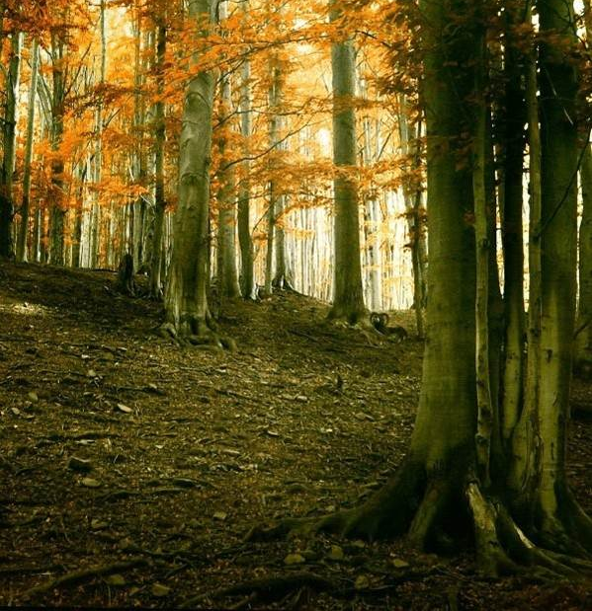
11. Todos los días y en todos los sentidos de mi vida, estoy cada vez más cerca del éxito.
12. Los errores y contratiempos son escalones de mi éxito porque estoy aprendiendo de ellos.

Slide 8
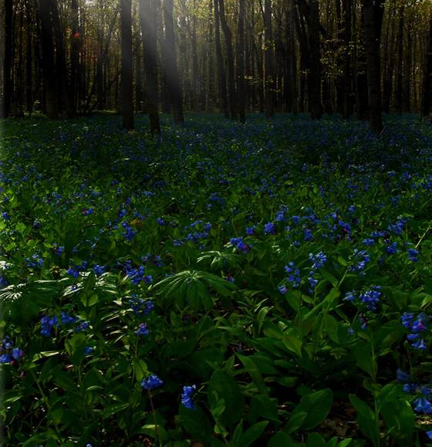
13. Encuentro fácilmente solución a los desafíos y obstáculos, por lo que termino con ellos con facilidad.
14. Sé exactamente lo que tengo que hacer para alcanzar el éxito.

Slide 9
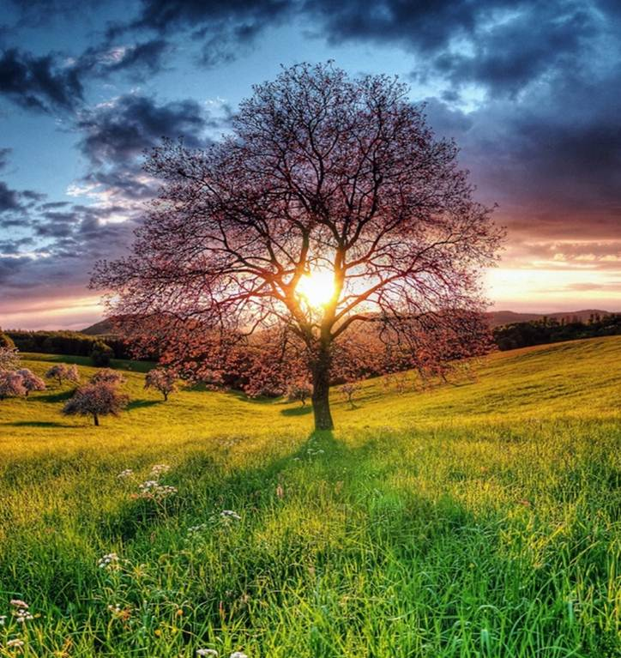
15. Me siento poderoso, capaz, seguro, energético y en la cima del mundo.
16. Cuando respiro inhalo confianza y exhalo timidez.

Slide 10

17. Me encanta el cambio y con facilidad me adapto a él.
18. Hoy seré exitoso, mañana seré exitoso, todos los días tendré éxito.

Slide 11
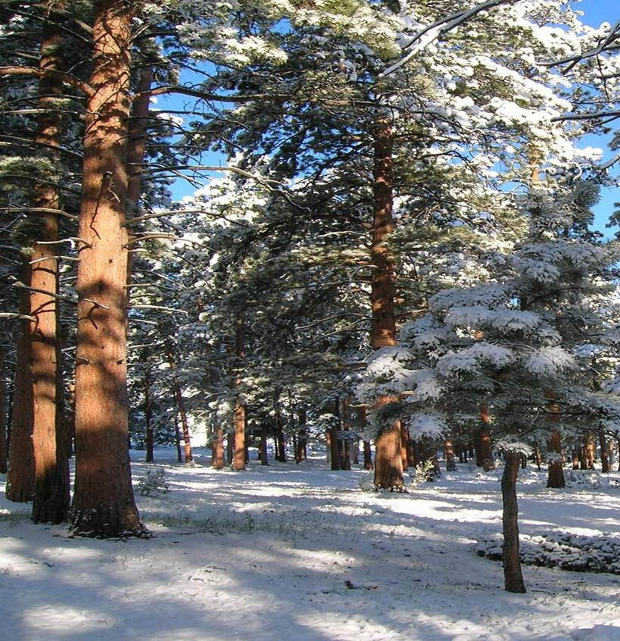
19. Hoy he alcanzado mi meta (en lo que sea) y siento la emoción de mi logro.
20. Vivo el presente y confío en el futuro.

Slide 12
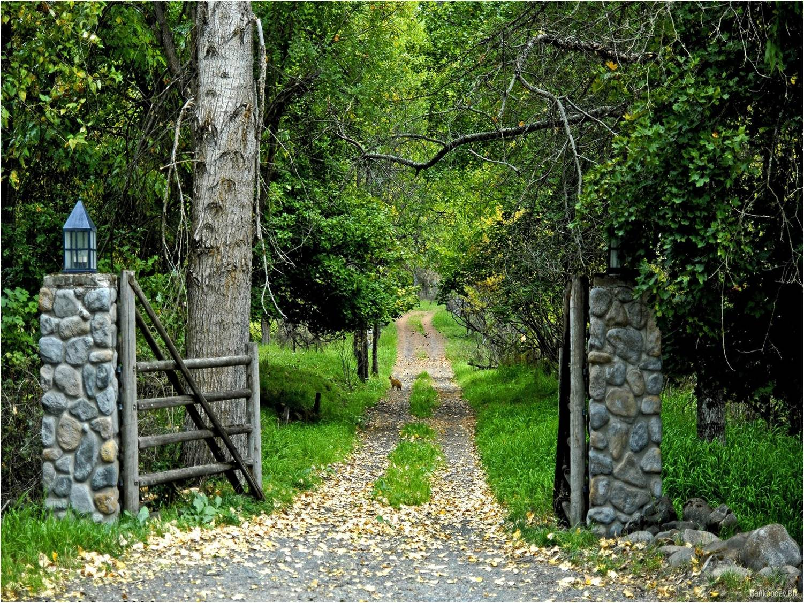
21. Mi personalidad emana confianza.
22. Soy auto-suficiente, creativo
y persistente en todo lo
que hago.

Slide 13
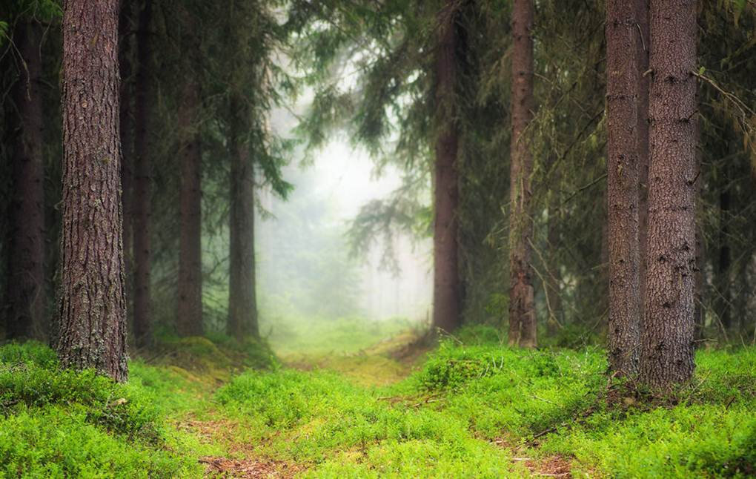
23. Trato de ver siempre lo positivo en las personas.
24. Nada en la vida es imposible y la vida es buena.

Slide 14
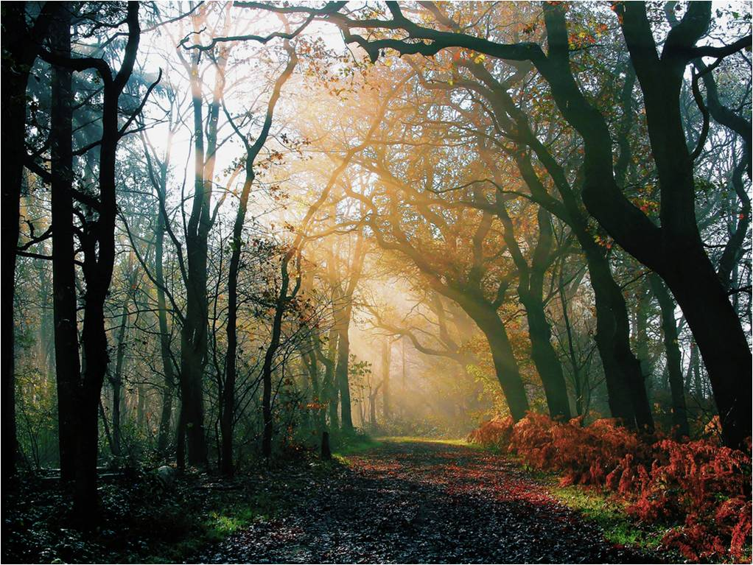
25. Yo me acepto y me amo completa y profundamente.
26. Lleno mi mente con pensamientos positivos y constructivos.

Slide 15
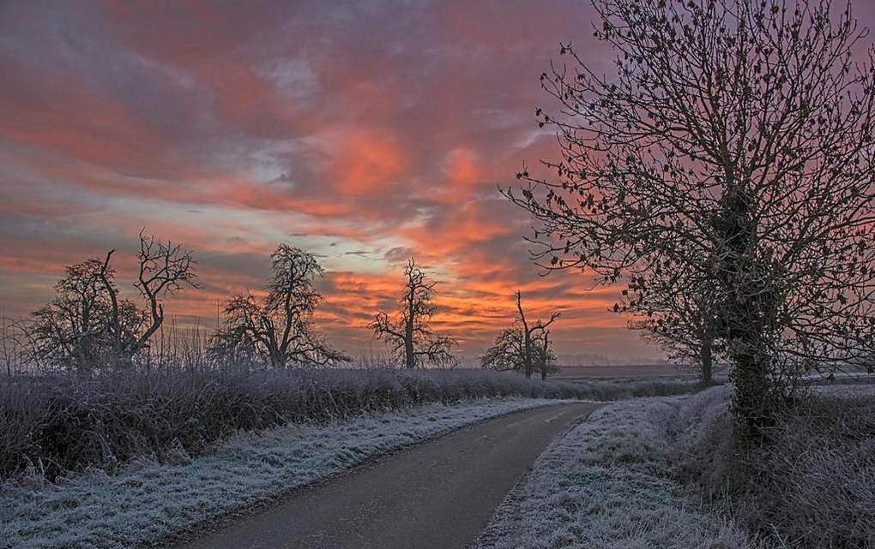
27. Elijo estar orgulloso de
mí mismo.
28. Tengo integridad, hago lo que digo, soy una persona fiable.

Slide 16
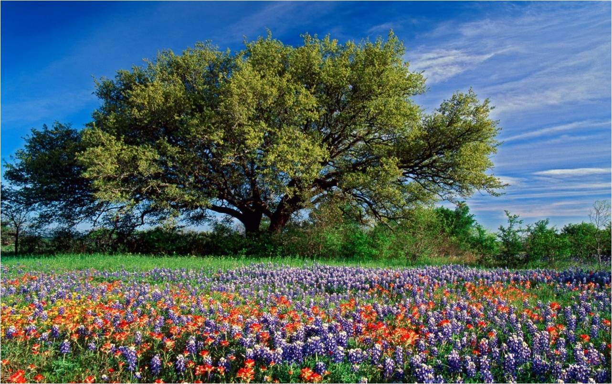
29. Soy único, me siento bien con mi vida y de ser yo.
Texto: Autor desconocido
Música:
Mahmoud al Samman - Lost Family
Realización general:
Rodrigo Valencia Cardona
Medellín-Colombia

Slide 17







¿Te ha gustado?
Puedes ver más entrando
Aquí
Además puedes recibir powerpoints en tu correo electrónico suscribiéndote aquí:

